Slide 1





IT技术视频分享交流社区的设计与实现
答辩人：范博
导师：彭志豪
专业：软件工程
时间：2019-5-21

Slide 2






目录
01
项目概述
P03
02
需求分析
P06
CONTENTS
03
系统设计
P09
04
系统实现
P12
05
主要难点及关键问题
P15
06
结论与展望
P17

Slide 3

1
项目概述
背景及目标
技术路线
Notes:
版权声明：300套精品模板商业授权，请联系【熊猫办公设计】:http://www.熊猫pic.com，专业PPT老师为你解决所有PPT问题！

Slide 4
01
背景及目标
随着 IT 行业的飞速发展，技术不断更新，需要一个交流与分享的平台来让 IT 行业的人获取和分享技术，于是有了技术社区。通过调研发现，目前用户使用最多的几个社区类网站，如：知乎、CSDN、简书、博客园等，这类社区的博文和帖子等内容都以文字和图片等静态画面为主，容易造成用户的视觉疲劳，而最近，抖音、bilibili 等视频、短视频网站开始流行起来，用户量明显增多。
项目背景
IT 视频分享交流社区的开发目标是使用当前较为流行的技术，开发一套拥有较高容错性、扩展性、易维护的系统。功能上，实现新闻、博客、论坛于一体的 IT 技术社区，并且在传统社区功能的基础上，加入视频元素，提高博文和帖子的可读性和用户的视觉体验。
项目目标
Notes:
版权声明：300套精品模板商业授权，请联系【熊猫办公设计】:http://www.熊猫pic.com，专业PPT老师为你解决所有PPT问题！

Slide 5
01
技术路线
前台技术
后台架构
前台技术使用Vue.js + Element-UI，页面之间通过Bus进行数据传递，使用Axios与服务器之间进行通信。
后台技术使用SpringCloud + SpringBoot微服务架构，使用Nacos作为服务的动态发现和管理。
数据库
其他技术
数据库使用MySQL，数据库引擎使用InnoDB。
后端持久层框架使用Mybatis，并使用Mybatis-Plus提供单表的增删改查和分页方法。

Slide 6


2
需求分析
领域模型
用例图

Slide 7
02
领域模型
Notes:
版权声明：300套精品模板商业授权，请联系【熊猫办公设计】:http://www.熊猫pic.com，专业PPT老师为你解决所有PPT问题！

Slide 8
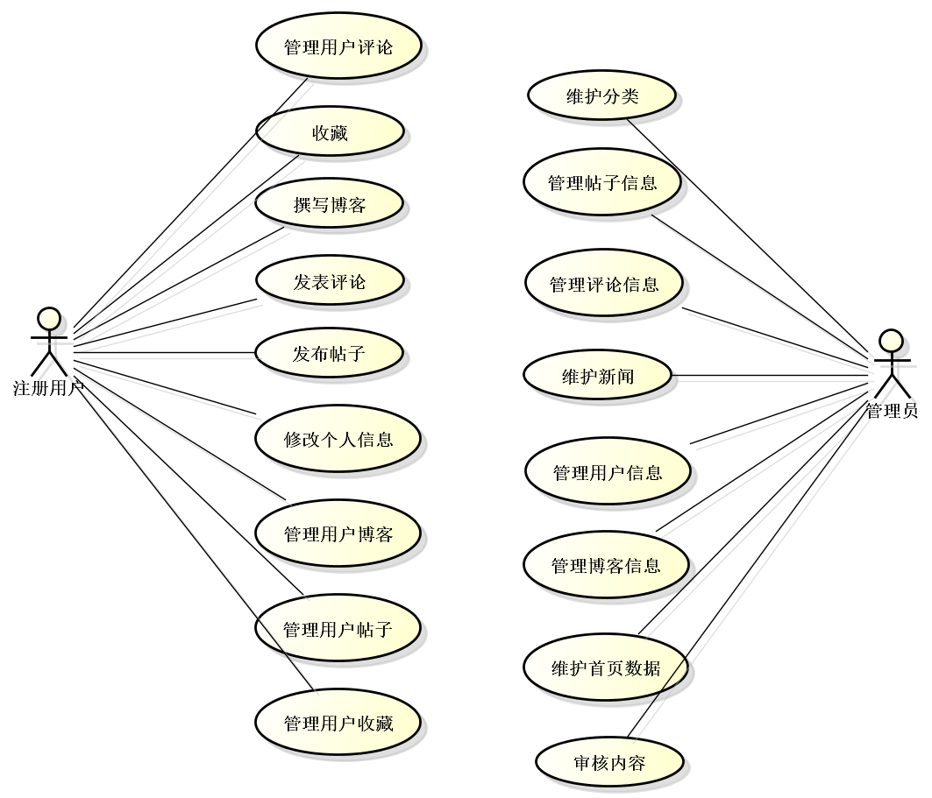
02
用例图
Notes:
版权声明：300套精品模板商业授权，请联系【熊猫办公设计】:http://www.熊猫pic.com，专业PPT老师为你解决所有PPT问题！

Slide 9


3
系统设计
系统功能结构图
概念模型（E-R图）
Notes:
版权声明：300套精品模板商业授权，请联系【熊猫办公设计】:http://www.熊猫pic.com，专业PPT老师为你解决所有PPT问题！

Slide 10
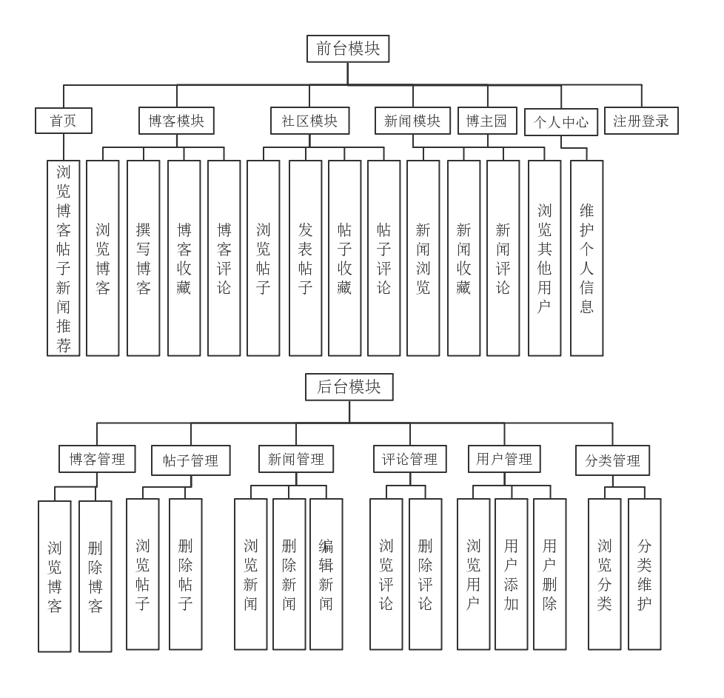
03
系统功能结构图

Slide 11
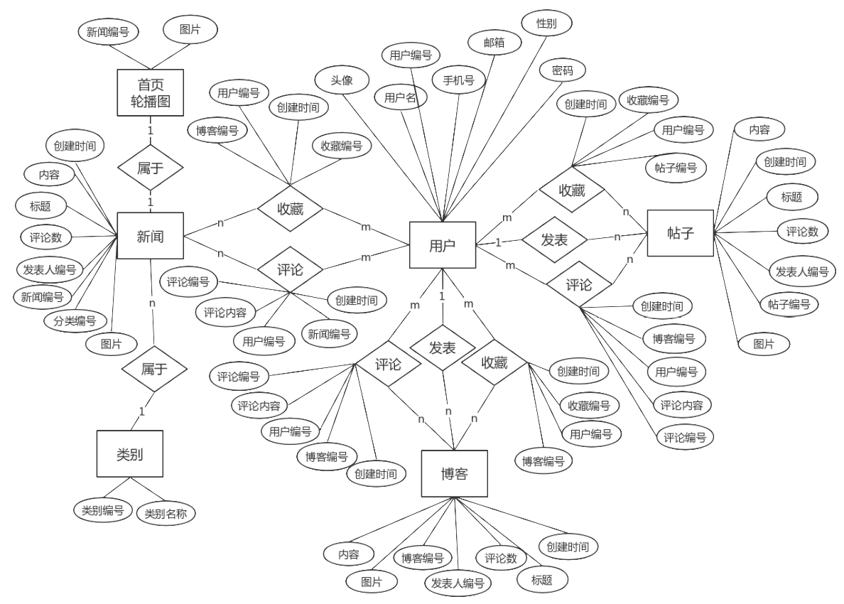
03
概念模型（E-R图）

Slide 12

4
系统实现
系统首页
核心功能
Notes:
版权声明：300套精品模板商业授权，请联系【熊猫办公设计】:http://www.熊猫pic.com，专业PPT老师为你解决所有PPT问题！

Slide 13
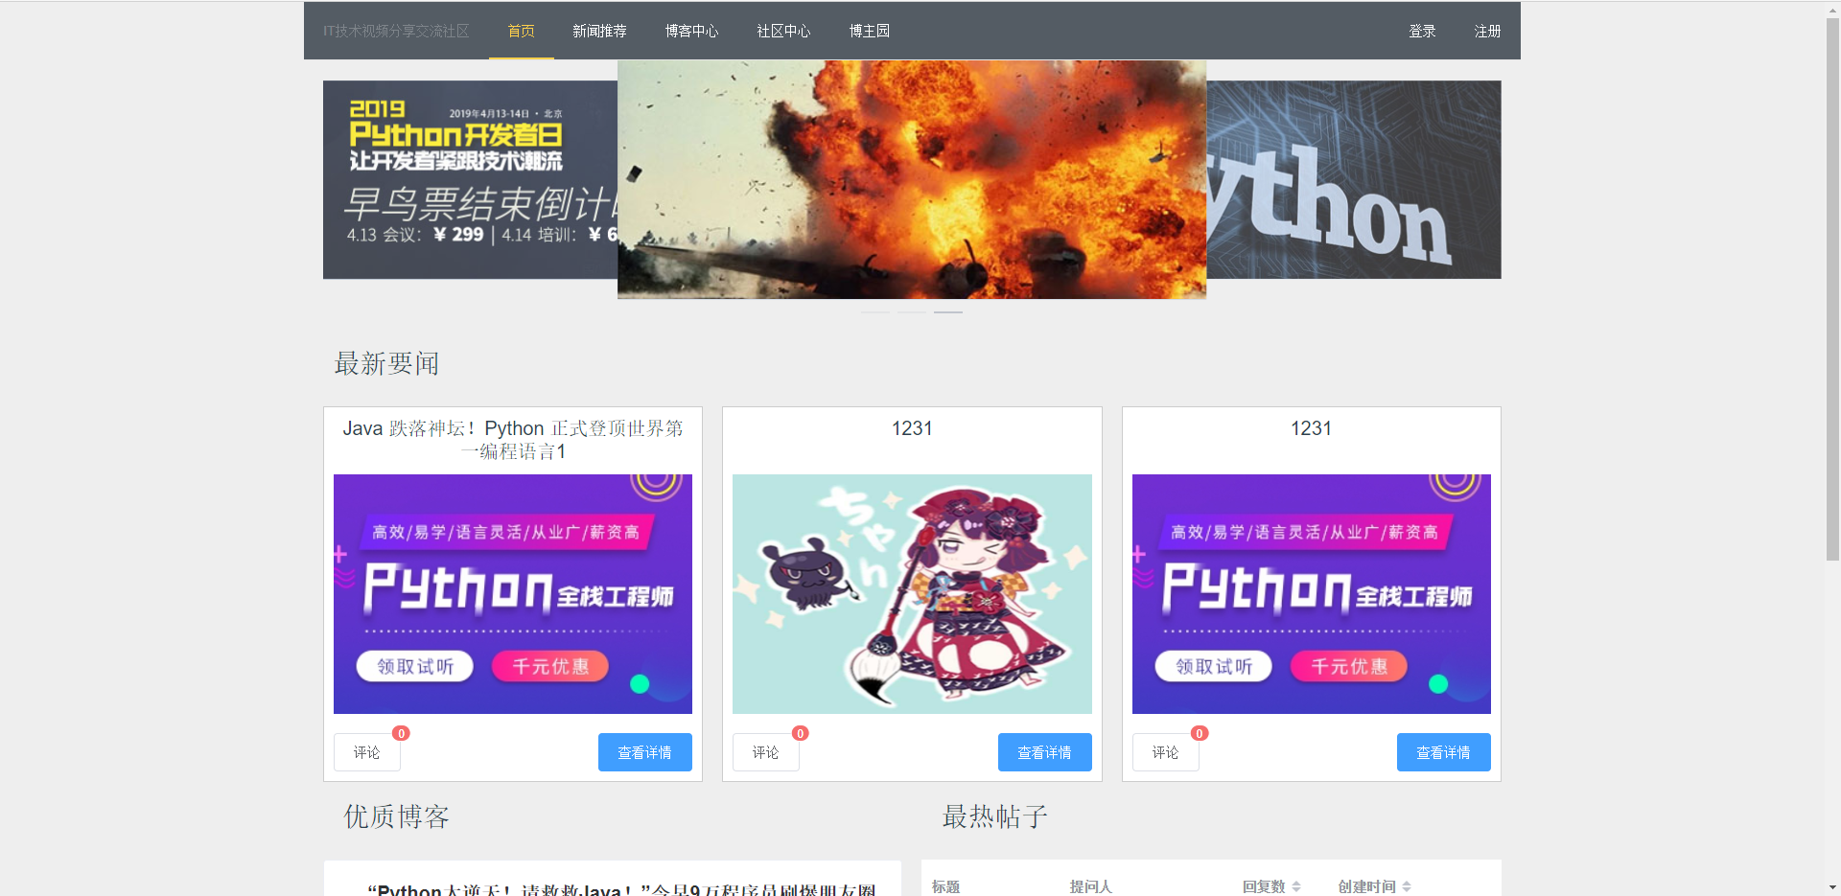
04
系统主页

Slide 14
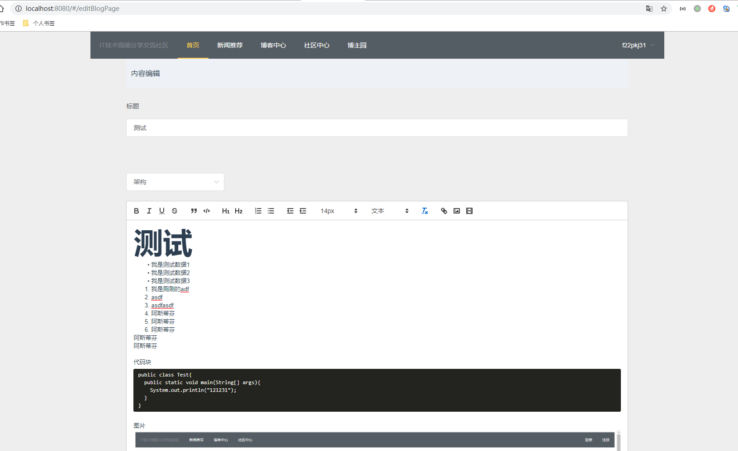
04
核心功能

Slide 15
5
主要难点及关键问题
主要难点
关键问题

Slide 16

05
主要难点及关键问题
主要难点
quillEditor富文本上传图片和视频
quillEditor富文本编辑器插入图片和视频功能是通过url地址，并不能真正的上传视频并插入，因此这部分功能需要通过重写这两个方法，先将图片或视频上传到服务器，再使用quill插入到编译器内。
关键问题
Axios跨域问题
axios调后台服务时会出现跨域问题，通过在网上查询资料，最终通过过滤器，过滤对应的请求，在请求头中添加Access-Control-Allow-Origin等字段，解决问题。

Slide 17

6
结论与展望
亮点与不足
参考文献

Slide 18
06
亮点与不足
亮点
不足
（1）系统采用前后端分离的开发方式，后端采用Spring Cloud微服务架构，前端采用Vue.js + Element UI，后台提供完整数据，前端负责展示。这样的架构设计，可扩展性很强，并且具有很高的可用性。
（2）系统使用quill-editor作为富文本编辑器，并对该编辑器做了一定的重构，修改了上传图片和视频的功能，利用quill-editor插入上传的图片或视频。
（1）Spring Cloud的潜力还没有被开发出来，只是使用了简单的服务发现功能。
（2）系统中身份验证较为简陋，只在前端通过LocalStorage保存用户信息，缺少完备的权限管理。
（3）前端Vue代码编写逻辑较为混乱，代码耦合度很高，模块层次不清晰，模块之间数据传递不安全。

Slide 19
06
参考文献
[1] 王方旭. 基于SpringCloud实现业务系统微服务化的设计与实现[J]. 电子技术与软件工程, 2018(8).
[2] 邱生姬. 浅谈JAVA微服务SpringCloud开发[J]. 电脑迷, 2017(17).
[3] 张峰. 微服务技术构建大规模web系统的研究[J]. 科技创新与应用, 2017(22):48-49.
[4] 王永和, 张劲松, 邓安明,等. Spring Boot研究和应用[J]. 信息通信, 2016(10):91-94.
[5] 周燕玲. Spring MVC框架开发WEB应用程序的探索与研究[J]. 科技广场, 2016(6):25-28.
[6] BrianGoetz. JAVA并发编程实践[M]. 电子工业出版社, 2007.
[7] 沃尔斯. Spring实战:第4版[M]. 人民邮电出版社, 2016.
[8] 杨开振. 深入浅出MyBatis技术原理与实战[M]. 电子工业出版社, 2016.
[9] 马志强, 张然, 李雷孝. Java核心技术[J]. 计算机教育, 2015(21).
[10] 汪云飞. JavaEE开发的颠覆者:Spring Boot实战[M]. 电子工业出版社, 2016.
[11] Buceamaneatonis, Radu, and R. Buceamaneatonis. "How to Design a Web Survey Using Spring Boot with MYSQL: A Romanian Network Case Study." Social Science Electronic Publishing 17.2(2017):63.
[12] 周凯, 王民. 一种基于Java和MySQL的物流服务协同平台[J]. 电子技术与软件工程, 2018, No.132(10):200.

Slide 20
请各位老师批评指导
答辩人：范博
导师：彭志豪
专业：软件工程
时间：2019-5-21

